Slide 1
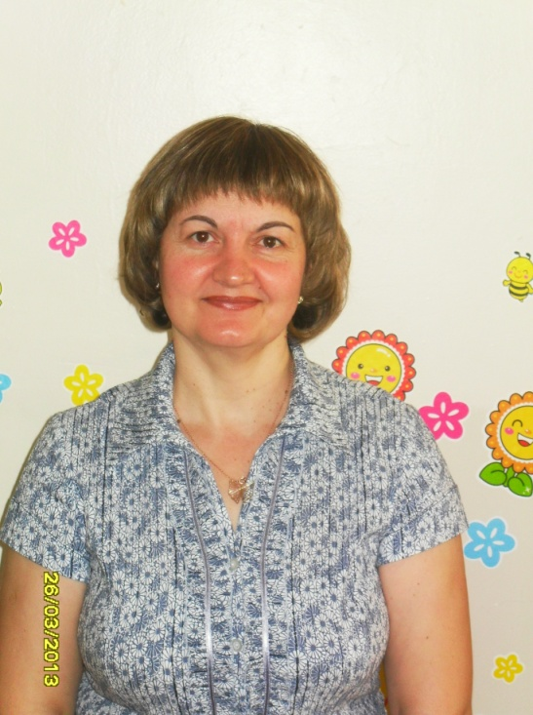
Гендерный подход в воспитании дошкольников.
МБДОУ д/с № 27 «Золотая рыбка»
Подготовила: воспитатель Цыбулаева Г.В.

Slide 2


«Нельзя считать один пол совершеннее другого, так и нельзя их уравнивать»
Ж.Руссо.

Slide 3
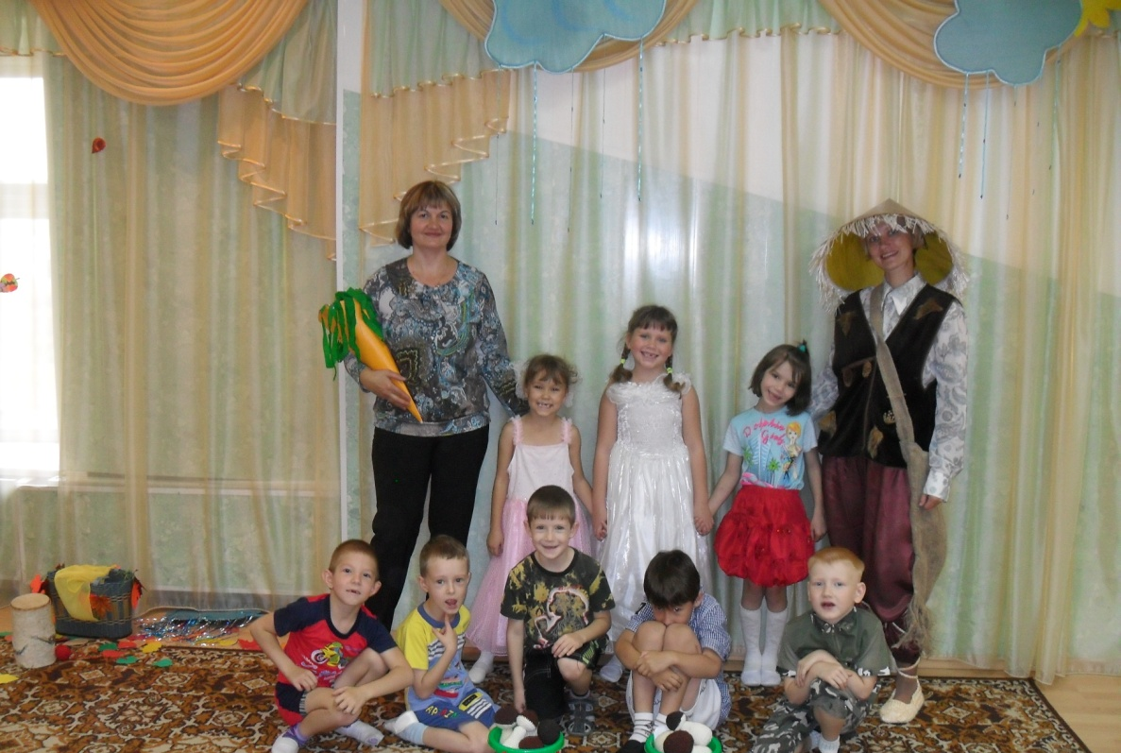
ОБРАЗОВАТЕЛЬНАЯ ОБЛАСТЬ «СОЦИАЛИЗАЦИЯ»
Одна из задач:
- формирование гендерной, семейной, гражданской принадлежности, патриотических чувств, чувства принадлежности к мировому сообществу.

Slide 4
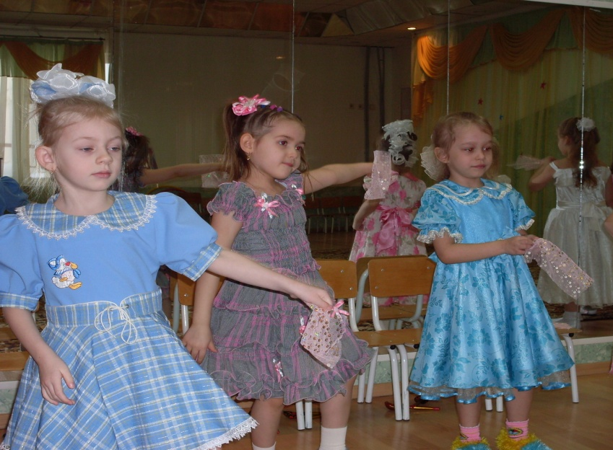
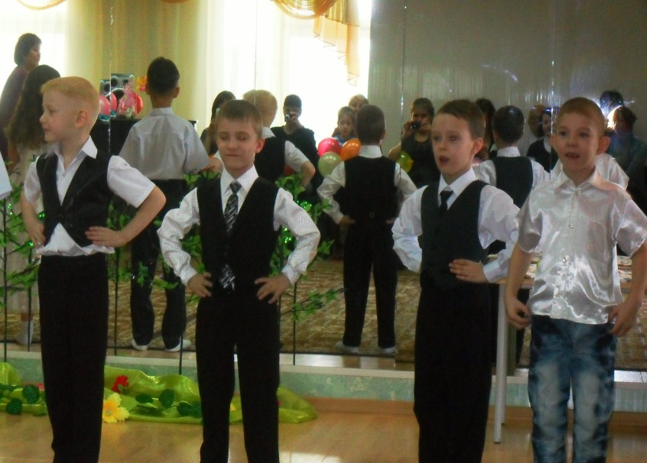
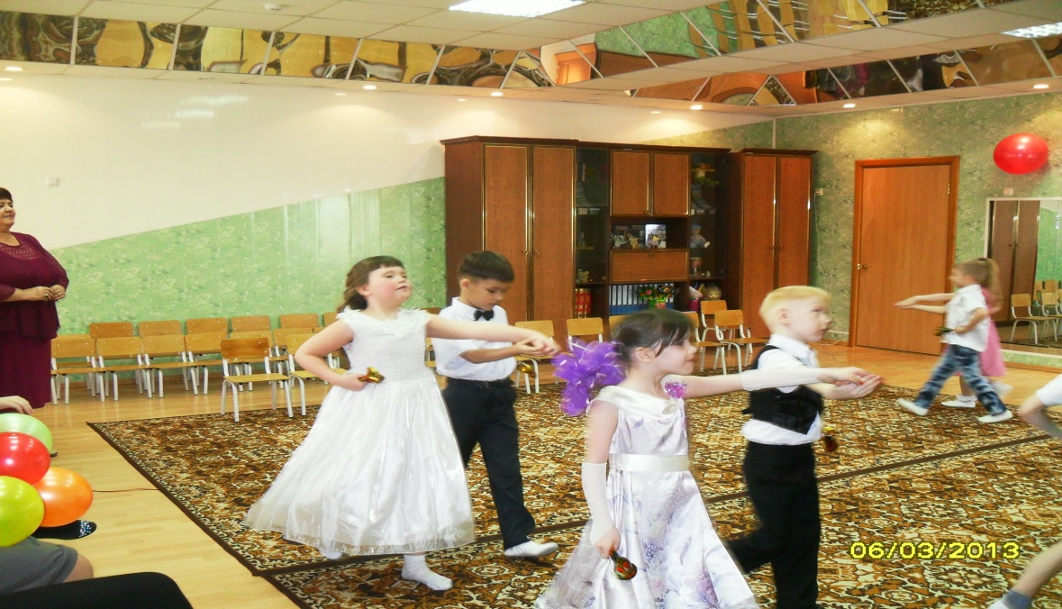

Slide 5
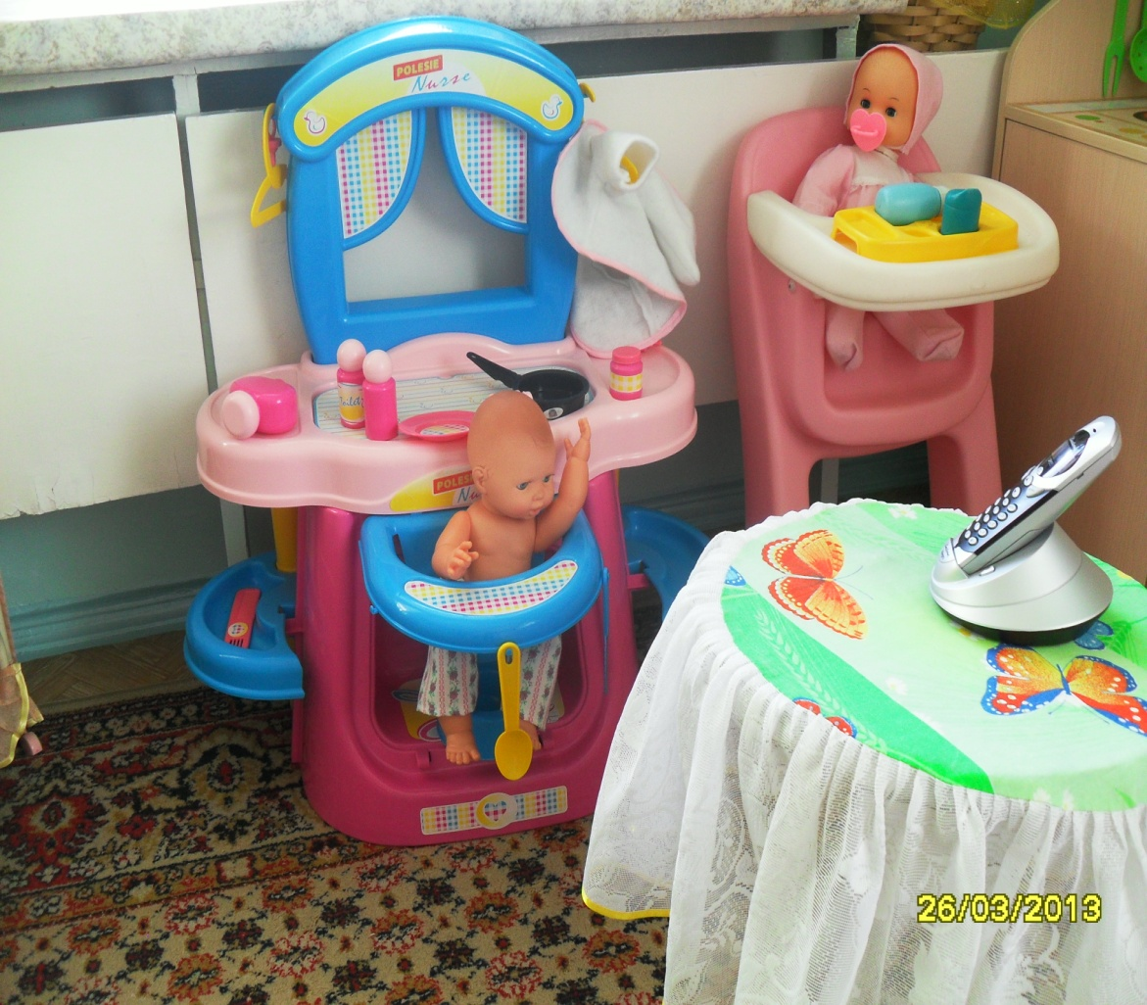
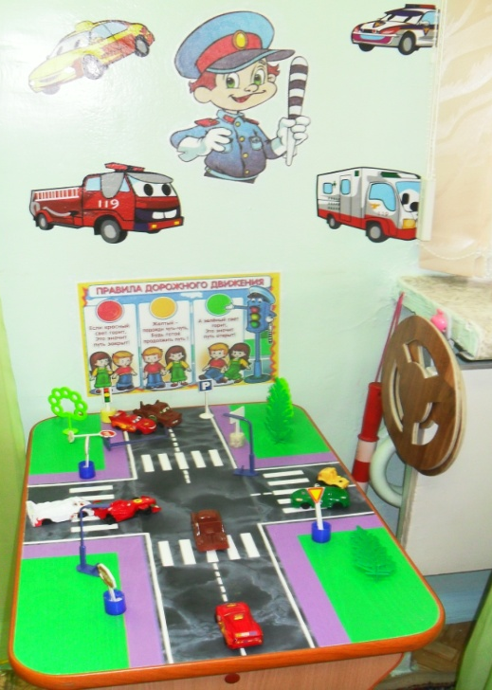
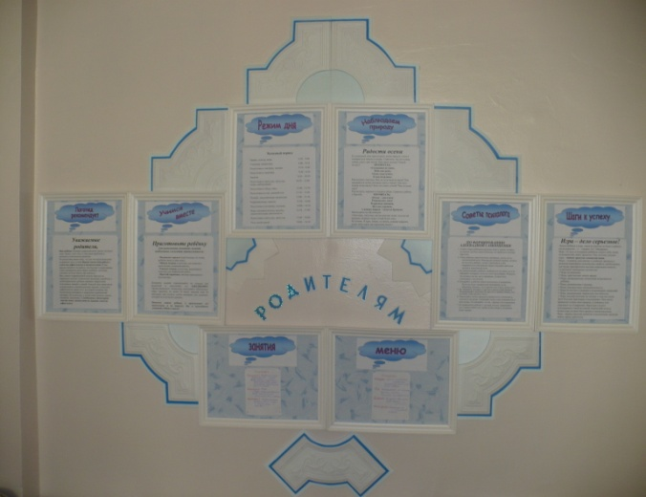
НАПРАВЛЕНИЯ РАБОТЫ:
пропаганда педагогических знаний по вопросу гендерного воспитания среди родителей и привлечение их к участию в педагогическом процессе;
создание соответствующей развивающей среды.

Slide 6
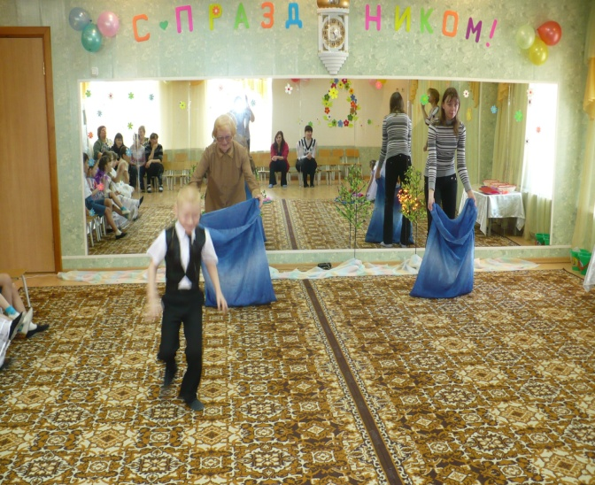
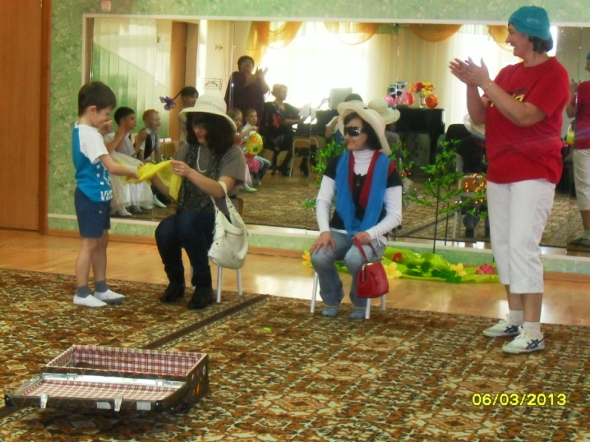
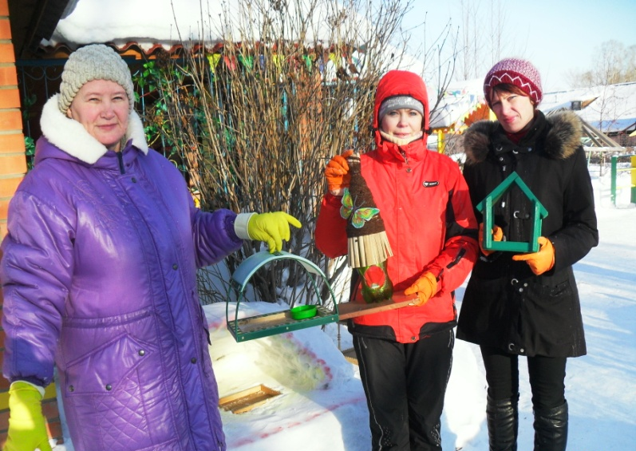
ФОРМЫ РАБОТЫ С РОДИТЕЛЯМИ:
консультации;
беседы;
анкетирование;
родительские собрания;
совместная трудовая деятельность;
участие в праздниках.

Slide 7
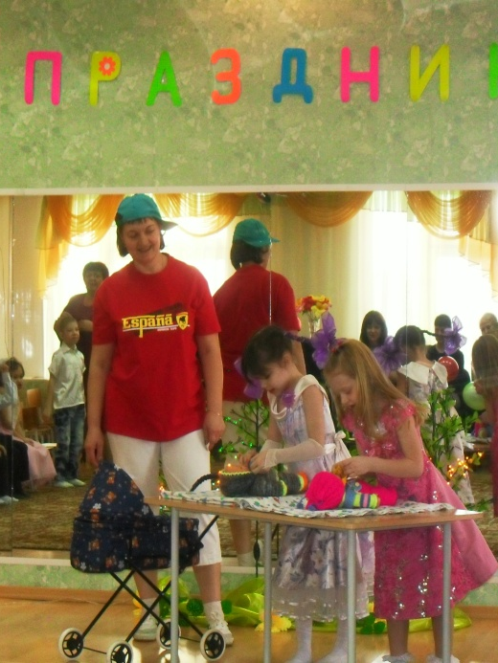
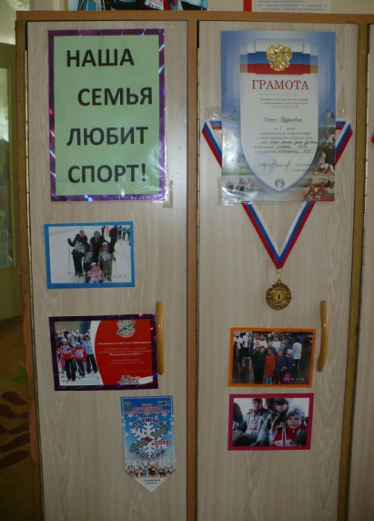
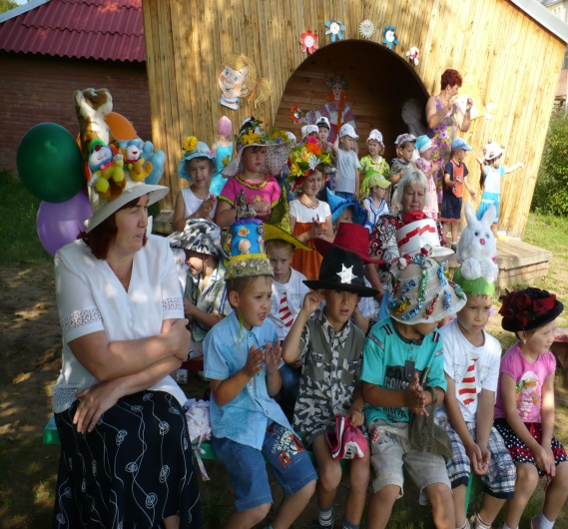
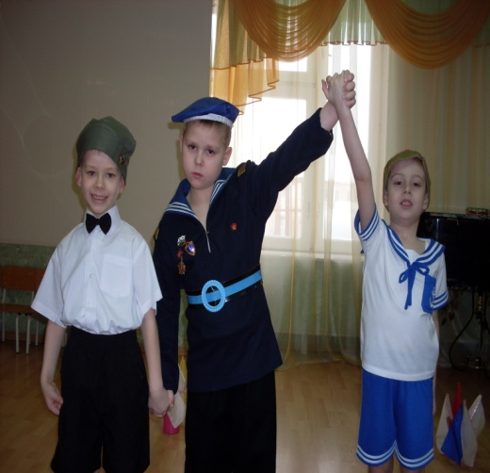

Slide 8
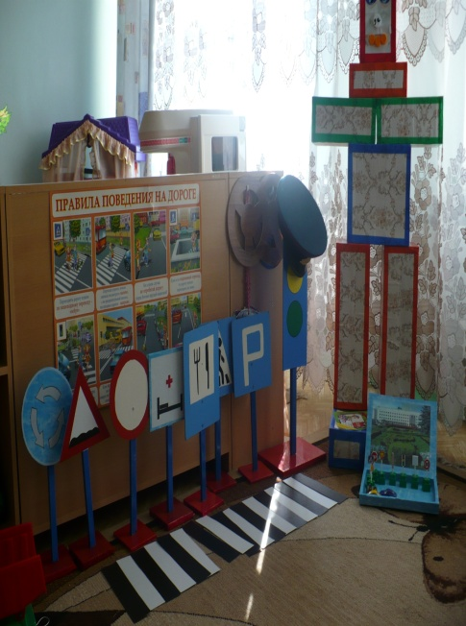
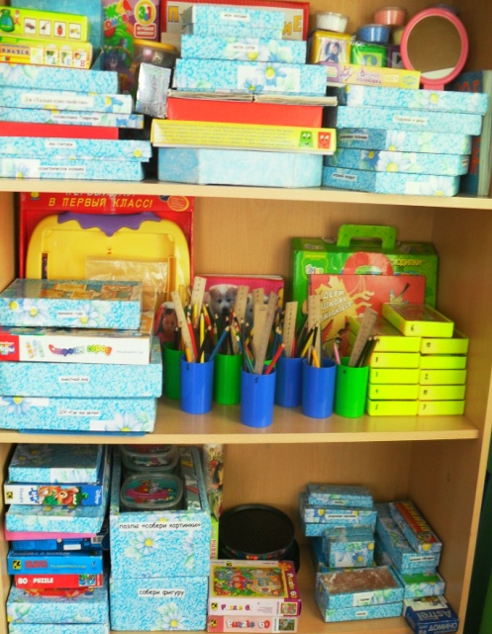
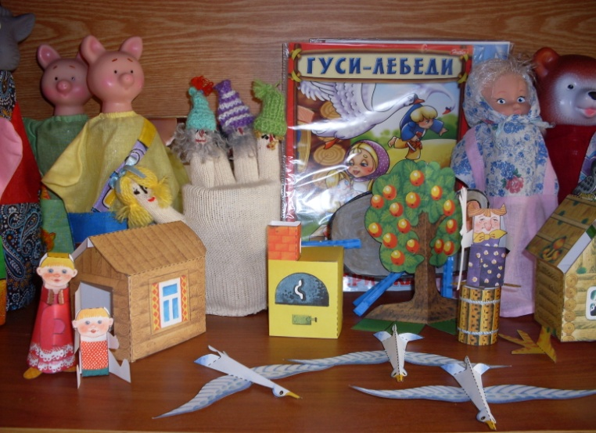
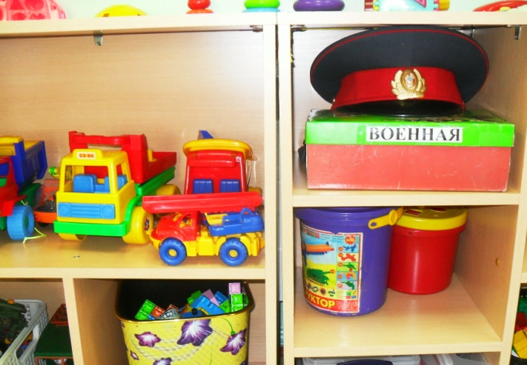
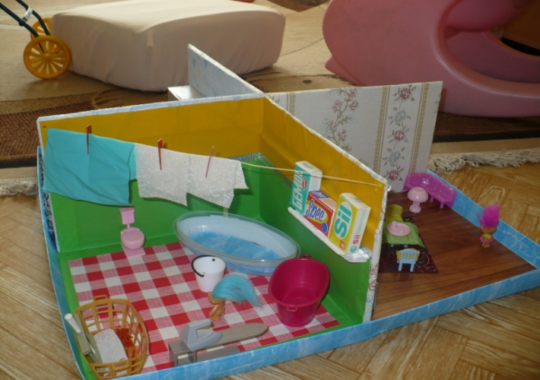
ПРЕДМЕТНО-РАЗВИВАЮЩАЯ СРЕДА.

Slide 9
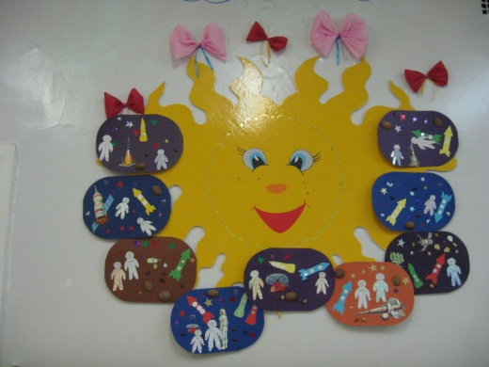
ТРЕБОВАНИЯ К ОРГАНИЗАЦИИ ЦЕНТРОВ АКТИВНОСТИ:
гибкости и вариативности использования пространства;
форма и дизайн предметов ориентированы на безопасность и возраст детей;
элементы декора легко сменяемы;
при создании развивающего пространства в групповом помещении учитываю ведущую роль игровой деятельности.

Slide 10
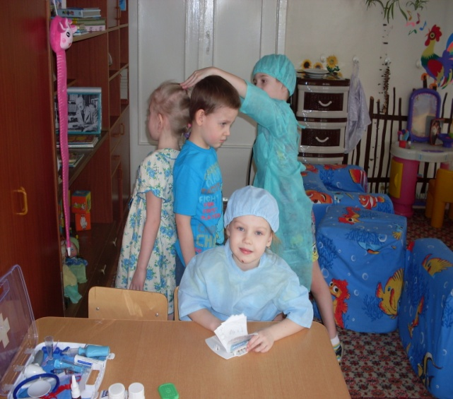
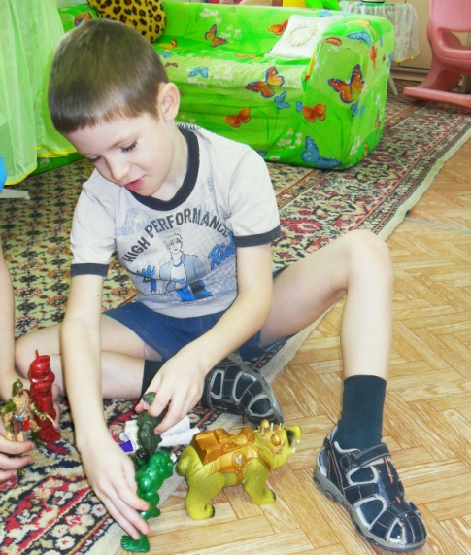
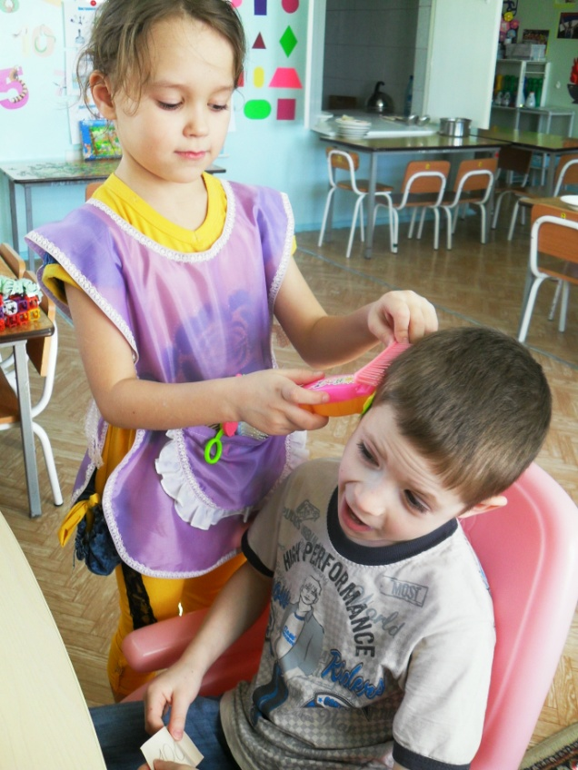
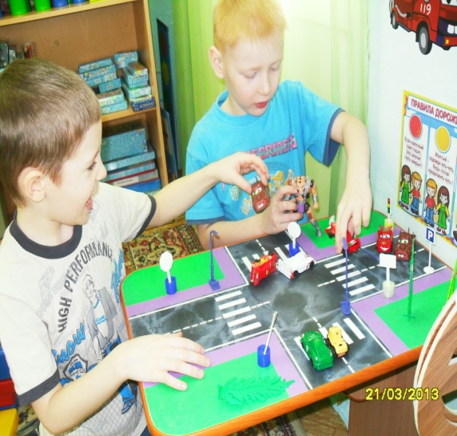
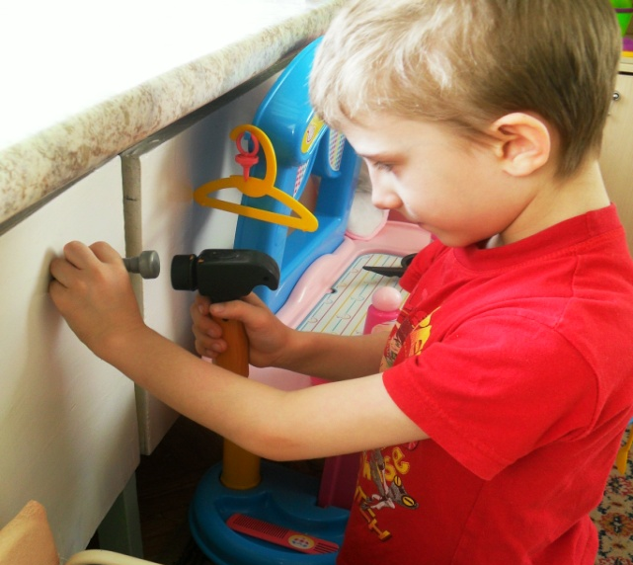
СЮЖЕТНО-РОЛЕВЫЕ ИГРЫ С УЧЕТОМ ГЕНДЕРНЫХ ОСОБЕННОСТЕЙ:

Slide 11
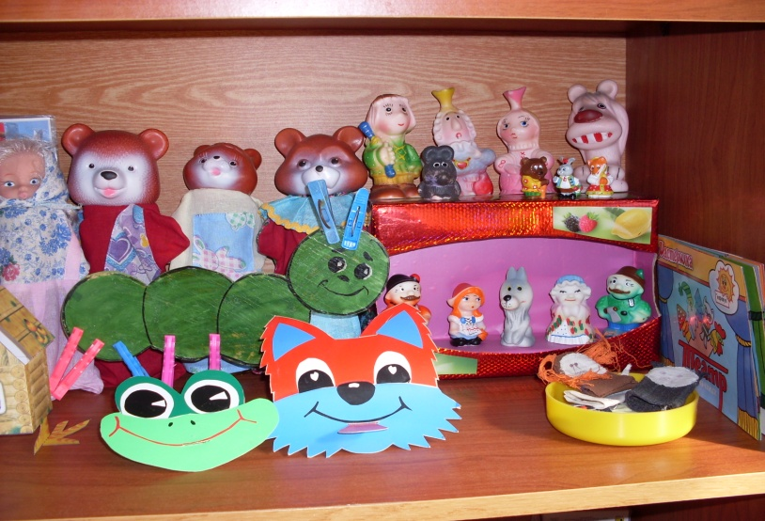
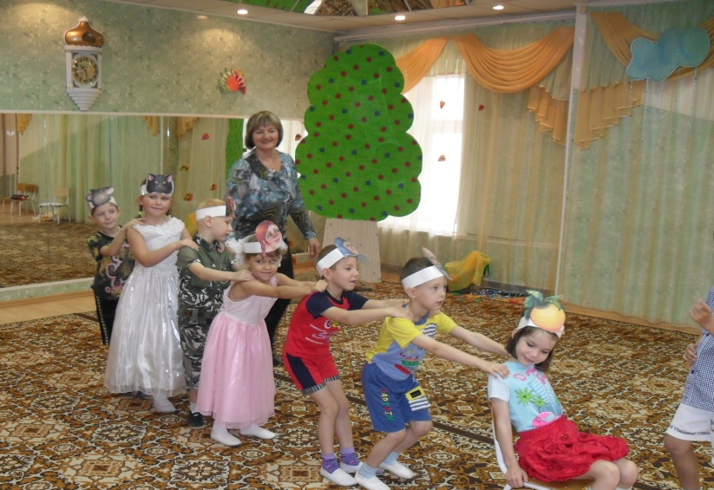
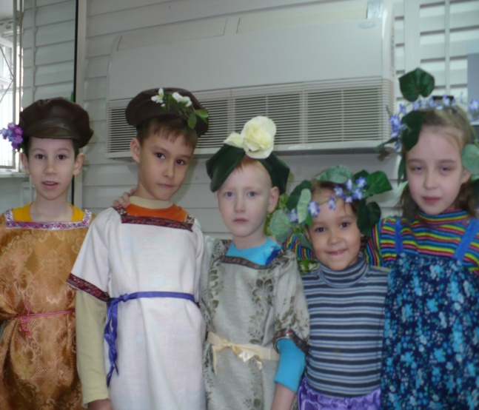
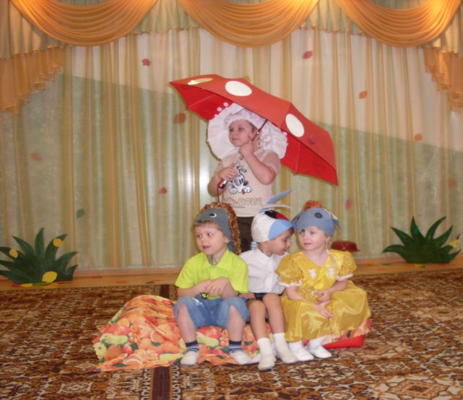
Театрализация-один из способов овладения детьми традиционных свойств личности.

Slide 12
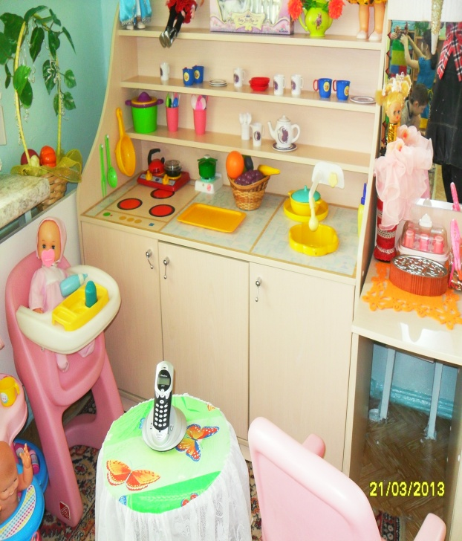
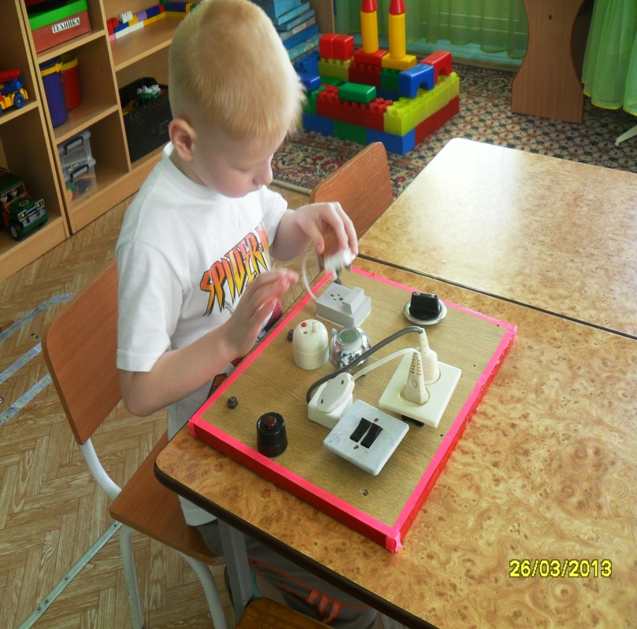
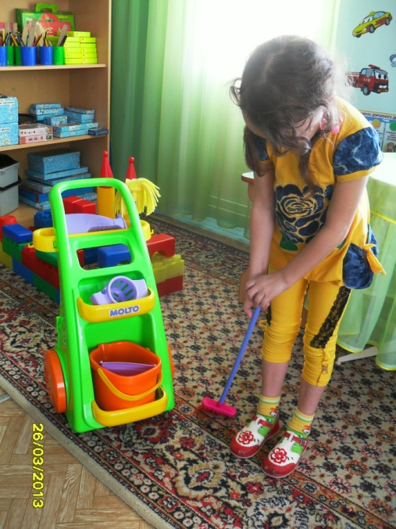
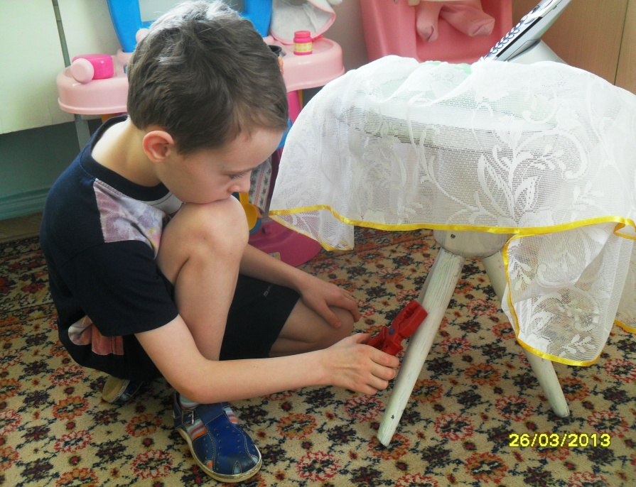


ГЕНДЕРНЫЙ ПОДХОД В ПРИОБЩЕНИИ ДОШКОЛЬНИКОВ К ТРУДУ ВЗРОСЛЫХ.

Slide 13
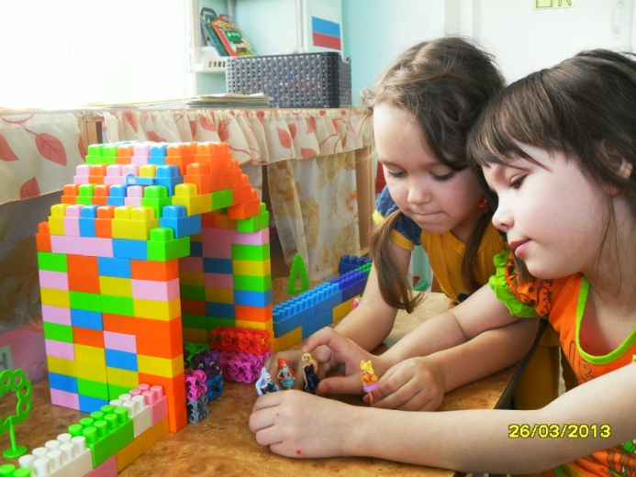
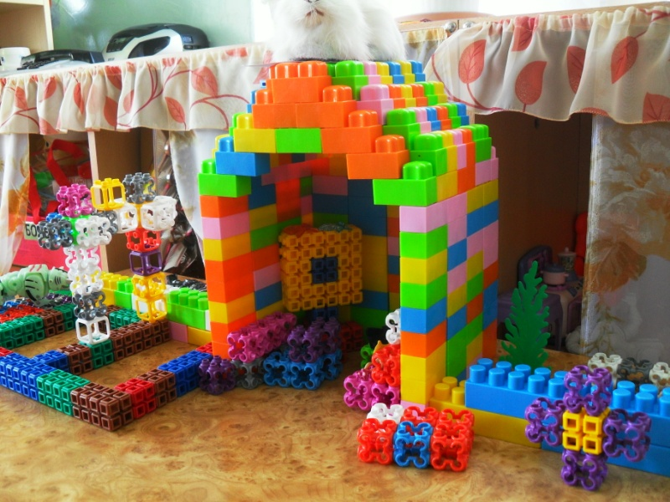
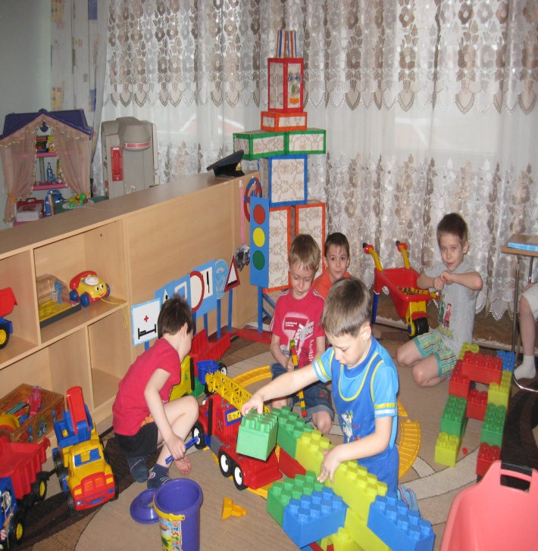
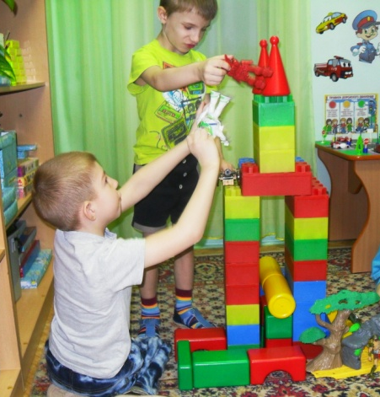
КОНСТРУКТИВНАЯ ДЕЯТЕЛЬНОСТЬ-ЛЮБИМОЕ ЗАНЯТИЕ ДЕВОЧЕК И МАЛЬЧИКОВ.

Slide 14
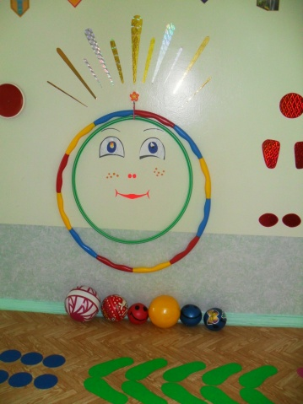
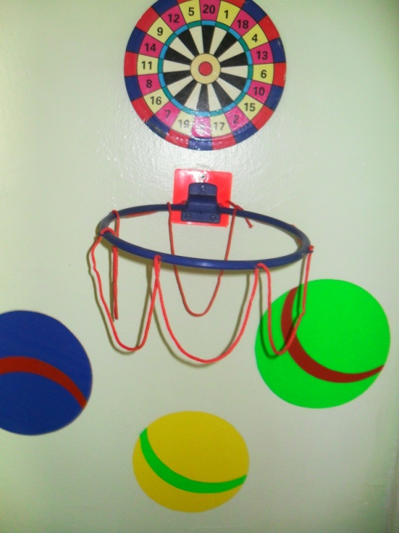
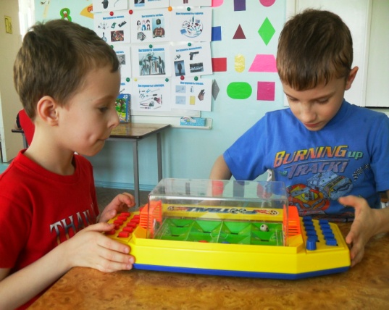
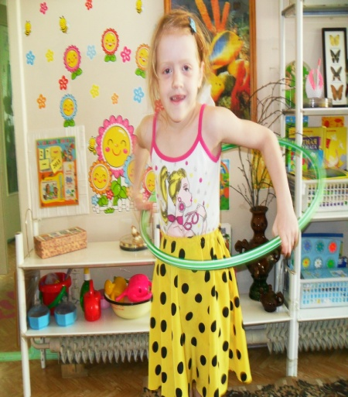
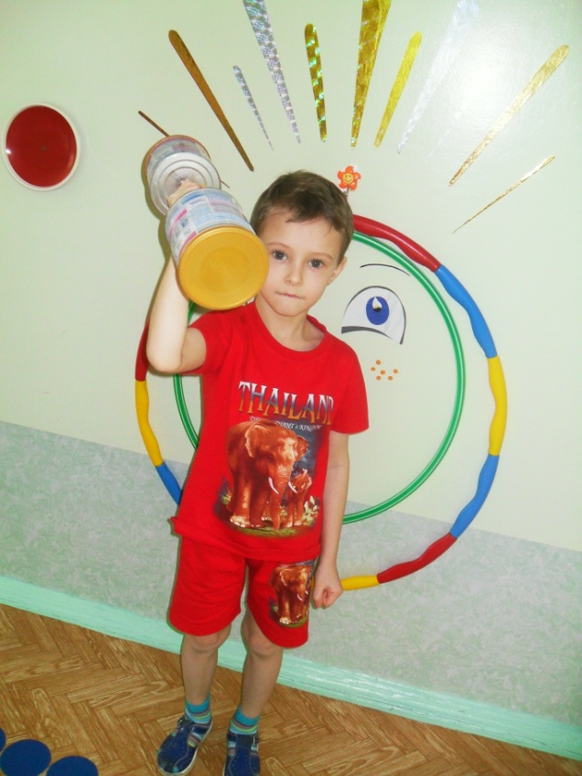
ОСНАЩЕНИЕ СПОРТИВНОГО ЦЕНТРА НА ОСНОВЕ ГЕНДЕРНОГО ПОДХОДА.

Slide 15
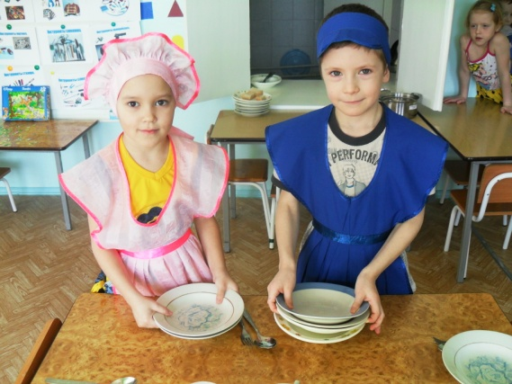
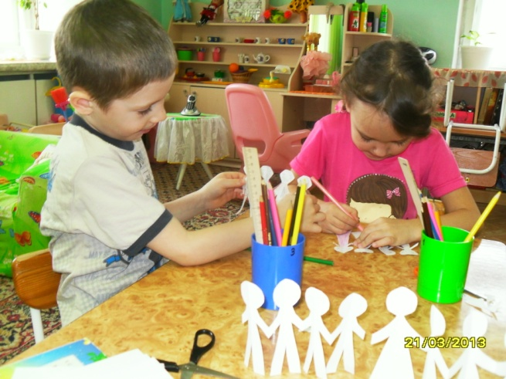
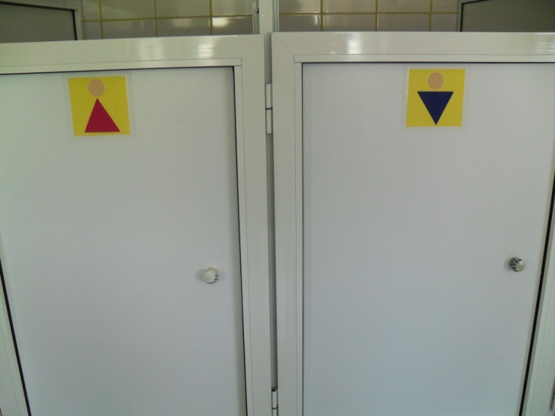
МАРКЕРЫ ГЕНДЕРНЫХ РАЗЛИЧИЙ.

Slide 16

РЕЗУЛЬТАТЫ ГЕНДЕРНОГО ПОДХОДА В ВОСПИТАНИИ ДЕТЕЙ КОРРЕКЦИОННОЙ ГРУППЫ:
родители моих воспитанников приобрели знания об особенностях воспитания детей разного пола;
выросла культура поведения и общения детей: мальчики стали более внимательными по отношению к девочкам, а девочки – доброжелательными по отношению к мальчикам;
дошкольниками накоплен определенный социальный опыт выполнения гендерных ролей.

Slide 17
Спасибо за внимание,
успехов в работе !

